Slide 1
Cola vs Sok
Izabela Kwaśniewska 1c gimnazjum

Slide 2
Co nam mogą oba zaoferować ?
Słodki smak i zawarty efekt gazowanego napoju
Naturalne pochodzenie, świeżość, mniej cukru

Slide 3
Co w Coli piszczy ?
Ten gazowany napój kusi ładnym wyglądem, słodkim smakiem, bąbelkami i kolorową etykietką… jednak jaki ma skład….?

Slide 4
Czego nam może „dostarczyć” ?
Niby nie wiele, nie zawiera tłuszczu, błonnika, sodu ani białka, zawiera 10.6 grama cukru na 100ml.

Slide 5
Jakie ma konsekwencje dla zdrowia ?
Jeżeli wypiłeś już całą puszkę coli, to właśnie dostarczyłeś do organizmu równowartość 7 dużych (5g) kostek cukru! W normalnych warunkach powinno to wywołać u Ciebie odruch wymiotny, ale zawarty w coli kwas fosforowy zakwasza ją i stąd wrażenie orzeźwienia.
kwas fosforowy, który zaburza metabolizm wapnia i powoduje osteoporozę oraz rozmiękanie kości i zębów, występuje w Coli
[45 minut po wypiciu puszki Coli] organizm zaczyna produkować zwiększoną ilość dopaminy. Dopamina to hormon stymulujący „ośrodek przyjemności” w mózgu. Taka sama reakcja występuje po zażyciu heroiny. To nie jedyna wspólna cecha łącząca narkotyki i cukier. Od cukru również można się uzależnić. I to do tego stopnia, że w jednym z badań wykazano, że cukier uzależnia silniej od kokainy. Nic więc dziwnego, że osoba uzależniona od coli zachowuje się przed jej wypiciem jak narkoman na głodzie.

Slide 6
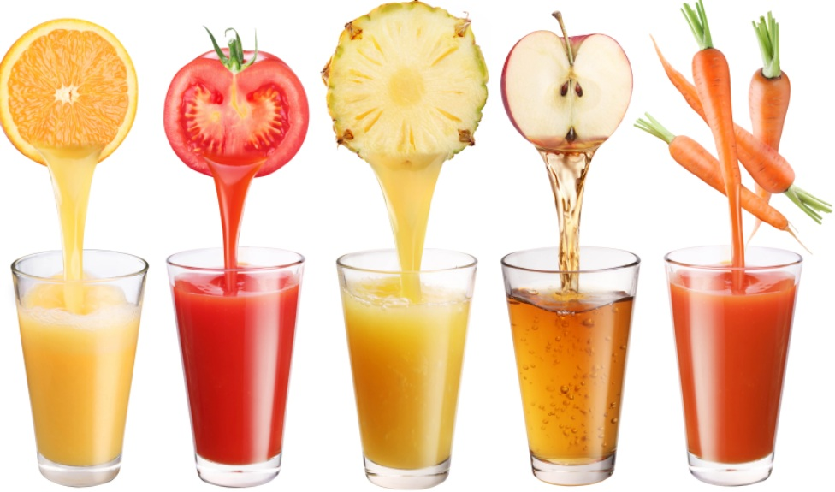
Sok ?
To zależy jaki, na półce zobaczysz taki, który zawiera tylko zagęszczone soki, lub taki który prócz tego soku zawierają też cukier, chemię, środki mocno konserwujące.

Slide 7
Wyciskane, czy nie, mają jakieś wady ?
~~Soki psują zęby, w sokach owocowych i napojach gazowanych znajduje się kwas (kwasem jest także witamina C). A takie kwasy doprowadzają do nadwrażliwości zębów. Najgorsze jest to, że sytuację pogarsza szczotkowanie zębów bezpośrednio po wypiciu soku. Szkliwo jest zmiękczone przez okres do godziny po wypiciu kwaśnego soku, w tym czasie jest szczególnie narażone na uszkodzenie podczas szczotkowania. Udowodniono podczas badań, że sok pomarańczowy jest dla zębów tak silnym kwasem, że może je dosłownie wypłukać!
~~ Świeżo wyciskany sok jest krótko, świeży, można go przechowywać w lodówce, ale nie dłużej niż jeden dzień
~~ Sok „zdrowy” to tylko taki który zrobisz sobie sam, gdy widzisz jak jest zrobiony, bez transportowania go w kartonach i butelkach
~~ Soki kartonowe Zawierają w sobie szereg chemicznych dodatków , takich jak na przykład kwas cytrynowy. Taki kwas znajduje się między innymi w marchewkowych Kubusiach przeznaczonych dla dzieci, jak i wielu innych sokach uważanych powszechnie za zdrowe. Stwierdzono, że syntetyczny kwas cytrynowy narusza system przewodnictwa elektrochemicznego w pracy komórek mózgowych. A skoro narusza pracę komórek mózgowych, to tym samym uszkadza mózg.

Slide 8
Tak więc podsumujmy
Cola, i jej chemia ?
Sok, i szkodliwość ?
Czy

Slide 9
WADY
ZALETY
COLA SOK
COLA SOK
Konserwanty
Uzależnienie
Zbyt duża dawka cukry
Rozmiękczanie zębów
Kaloryczność
Sztuczny cukier
Właściwości „wyżerające” zęby
Szkodliwość dla zębów, osłabianie i zmiękczanie ich
Często są tam chemiczne środki
Zbyt duża ilość kwasów wypłukuje zęby
- Kofeina w coli stosowana jest podczas migreny, aby rozszerzyć naczynia krwionośne
- Z powodu dużej zawartości cukru może być stosowana przy spadku cukru we krwi u osób chorych na cukrzycę
- Odgazowana jest zalecana przy grypie żołądkowej
Dostarczają witaminy potrzebne do dziennego zapotrzebowania
Orzeźwiają
Są przeważnie bez konserwantów i sztucznych barwników
Dodają energii
Mają pozytywny wpływ na samopoczucie
Zawierają naturalne cukry, odpowiednie do dziennego zapotrzebowania

Slide 10
Oto wykres sumujący
wady i zalety

Slide 11
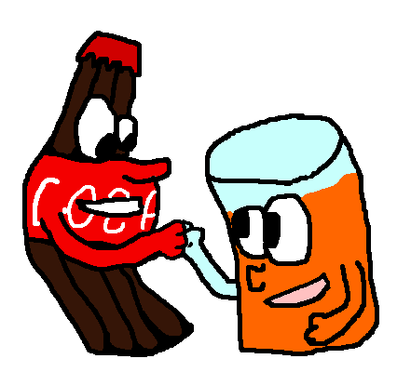
Na podstawie tego wykresu widzimy że soki mają dość dużo wad, jak i zalet, lecz Cola ma w większości same wady, ale prawda jest taka, że mimo tych wad, to i tak pijemy te mniej zdrowe dla naszego organizmu rzeczy, ważny jest umiar. Tak czy inaczej, trzymajmy się tego, że sok jest zdrowszy…

Slide 12
KONIEC

